Slide 1

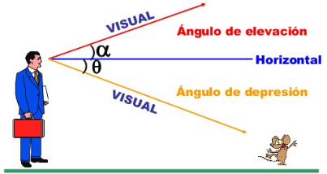
Ángulo Trigonométrico
Ángulos Verticales
Pre Cálculo 1
Ing. Abio Alberto Alvarado Maldonado
Semana 11

Slide 2

Propósito
Relacionar los ángulos en sus diferentes sistemas de medición, graficar y resolver correctamente problemas de modelado de ángulos verticales.

Slide 3
Ángulo Trigonométrico

Slide 4

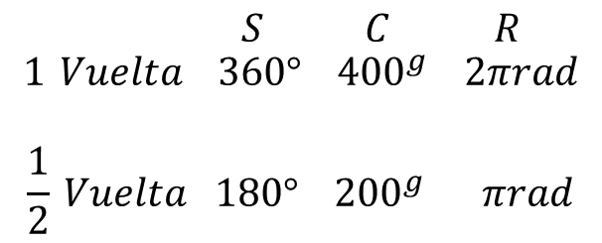

Equivalencias:
$$\begin{matrix} S C R \\ \begin{aligned}1 Vuelta 360° {400}^{g} 2πrad \\ \end{aligned} \\ \frac{1}{2} Vuelta 180° {200}^{g} πrad\end{matrix}$$
$$180° \text{<>} {200}^{g} \text{<>} πrad$$
$$9° \text{<>} {10}^{g}$$

Slide 5
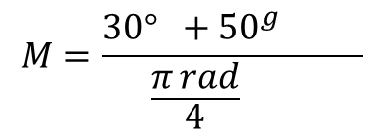
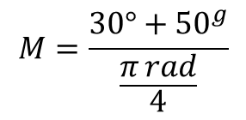


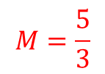
Determinar el valor de:
$$M=\frac{30°+{50}^{g}}{\frac{π rad}{4}}$$
Resolución:
$$M=\frac{30° +{50}^{g} }{\frac{π rad}{4} }$$
$$M=\frac{ + }{ }$$
$$M=\frac{5}{3}$$
$M=\frac{ }{ }$ ,

Slide 6
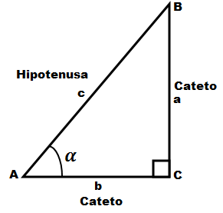
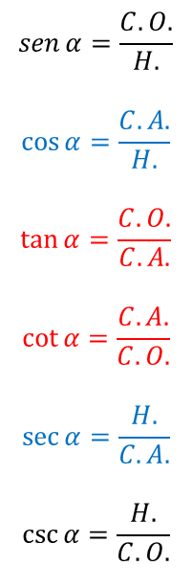
RAZONES TRIGONOMÉTRICAS DE UN ÁNGULO AGUDO
$$\begin{matrix}\begin{aligned}sen α=\frac{C.O.}{H.} \\ \end{aligned} \\ \begin{aligned}cos α=\frac{C.A.}{H.} \\ \end{aligned} \\ \begin{aligned}tan α=\frac{C.O.}{C.A.} \\ \end{aligned} \\ \begin{aligned}cot α=\frac{C.A.}{C.O.} \\ \end{aligned} \\ \begin{aligned}sec α=\frac{H.}{C.A.} \\ \end{aligned} \\ csc α=\frac{H.}{C.O.}\end{matrix}$$

Slide 7
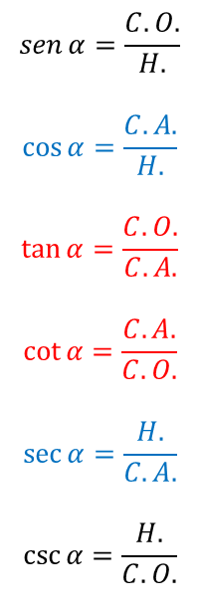
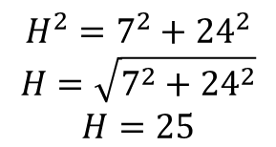
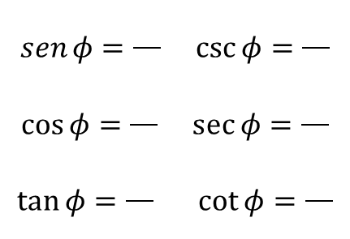



$$Por el teorema de Pitágoras:$$
$$\begin{matrix}\begin{aligned}sen α=\frac{C.O.}{H.} \\ \end{aligned} \\ \begin{aligned}cos α=\frac{C.A.}{H.} \\ \end{aligned} \\ \begin{aligned}tan α=\frac{C.O.}{C.A.} \\ \end{aligned} \\ \begin{aligned}cot α=\frac{C.A.}{C.O.} \\ \end{aligned} \\ \begin{aligned}sec α=\frac{H.}{C.A.} \\ \end{aligned} \\ csc α=\frac{H.}{C.O.}\end{matrix}$$
$$7$$
$$\begin{matrix}H^{2}=7^{2}+{24}^{2} \\ H=\sqrt{7^{2}+{24}^{2}} \\ H=25\end{matrix}$$
$$24$$
$$\begin{matrix}sen φ=\frac{}{} csc φ=\frac{}{} \\ cos φ=\frac{}{} sec φ=\frac{}{} \\ tan φ=\frac{}{} cot φ=\frac{}{}\end{matrix}$$

Slide 8

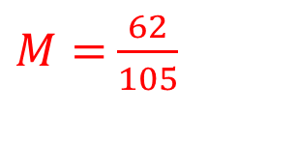
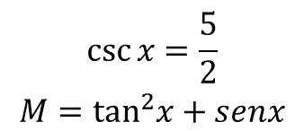
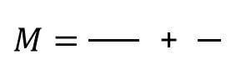


$$\begin{matrix}csc x=\frac{5}{2} \\ M=\tan^{2}x+senx\end{matrix}$$
Si:
Determina:
Resolución:
$$5^{2}=2^{2}+c^{2}$$
$$25=4+c^{2}$$
$$c=$$
$M=\frac{ }{ }$ +
$M=$ $\frac{62}{105}$

Slide 9
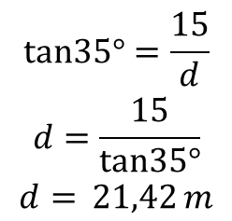
De la altura de un faro se ve un bote en el mar con un ángulo de depresión de 35°, si dicho faro tiene una altura de 15m. ¿A qué distancia se ubica el bote con respecto al pie del faro?
Resolución:
$$\begin{matrix}tan35°=\frac{15}{d} \\ d=\frac{15}{tan35°} \\ d= 21,42 m\end{matrix}$$
35°
15m
Se ubica a 21,42 m del pie del faro.
35°
d

Slide 10


Por tu tiempo…

